Slide 1


SOUTENANCE · PROJET DE TRANSITION NUMÉRIQUE
Kizeo → Teepee
Migrer les formulaires opérationnels de VINCI Facilities Tertiaire Aquitaine
Yann Yankam Tchapda
Ingénieur Systèmes Numériques et Génie Industriel · Icam · 2025–2026
Notes:
Bonjour. Je présente le projet de transition numérique que j’ai mené chez VINCI Facilities Tertiaire Aquitaine : la migration des formulaires opérationnels de Kizeo vers Teepee, de septembre 2025 à la phase de stabilisation.

Slide 2
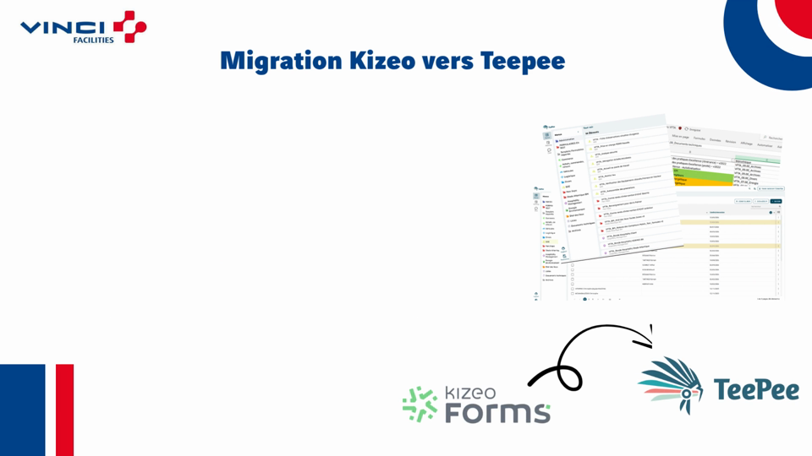
Le projet en bref
01
Contexte
Une décision du groupe VINCI
02
Pilotage
Démarche, bugs, conduite du changement
03
Résultats
Livrables, chiffres et écarts
04
Bilan
Compétences, retour critique, perspectives
Vidéo : la migration de Kizeo vers Teepee en 10 secondes (cliquer pour lancer)
Notes:
Avant d’entrer dans le détail, voici le projet en dix secondes : on part des formulaires Kizeo, on les rationalise, on les reconstruit dans Teepee et on forme les utilisateurs. Ma présentation suit quatre temps : le contexte, le pilotage, les résultats puis le bilan.

Slide 3
Une décision du groupe, pas un choix local
Comparatif du cadrage : Kizeo (externe) face à Teepee (solution interne VINCI)
KIZEO
TEEPEE
Conformité sécurité VINCI
Non
Oui
Tableaux de bord
Non
Oui
Automatisation des processus
Oui
Oui
Plans et schémas
Non
Oui
Connecteur Power BI
Non
Oui
Tarif par utilisateur et par mois
18 €
7 €
Notes:
Le projet répond à une directive du groupe VINCI et à des exigences de sécurité : le contrat cadre Kizeo n’a pas été renouvelé, alors que Teepee est une solution propriétaire du groupe. Côté tarif, 7 euros par utilisateur et par mois contre 18 pour Kizeo, mais la valeur attendue est surtout la conformité et l’exploitation des données.

Slide 4
PROBLÉMATIQUE
“
Comment conduire une migration numérique attendue par le groupe sans dégrader la performance opérationnelle ni compromettre l’adhésion des équipes terrain, dans un contexte de maturité progressive de la solution cible ?
Continuité opérationnelle
Adhésion des équipes
Notes:
Kizeo était maîtrisé par les équipes terrain, alors que Teepee présentait au démarrage des bugs, des lenteurs et des difficultés de synchronisation. La question n’était donc pas seulement technique : comment conduire le changement tout en gardant la continuité opérationnelle ?

Slide 5
Une démarche itérative en cinq temps
1
2
3
4
5
Cartographier
Rationaliser
Paramétrer
Tester
Former et déployer
formulaires actifs, obsolètes et doublons
garder l’essentiel, simplifier le reste
formulaires, workflows et modèles d’export
fonctionnel, métier, workflow, export, terrain
janvier 2026, puis stabilisation
Boucle de travail : tester · recueillir les retours · corriger · redéployer · vérifier
Notes:
Il n’y a pas eu de framework agile formel, mais un fonctionnement itératif : tester, recueillir les retours, corriger, redéployer et vérifier. La migration a été vue comme une occasion de rationaliser, pas de recopier l’existant.

Slide 6
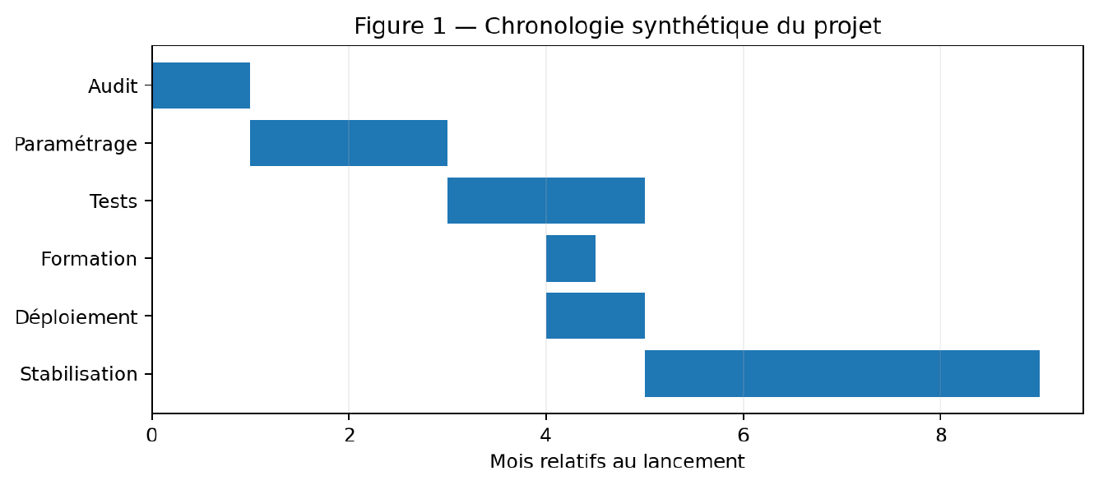
Planning : un mois de plus, par choix
+1 mois
Coupure de Kizeo : du 31/12/2025 au 31/01/2026
Un arbitrage pour sécuriser la transition et réduire le risque de rupture, pas un simple retard. La stabilisation est devenue une phase à part entière.
Figure 1 : chronologie synthétique du projet, en mois relatifs au lancement
Notes:
Audit, paramétrage, tests, formation et déploiement ont été réalisés. La coupure de Kizeo a été décalée d’un mois, du 31 décembre 2025 au 31 janvier 2026. Ce n’est pas un simple retard : c’est un arbitrage pour réduire le risque de rupture opérationnelle. La stabilisation est devenue une phase à part entière.

Slide 7
Un bug se pilote en cinq niveaux
1
Identifier
Que se passe-t-il ?
Le formulaire ne se synchronise pas
2
Qualifier
Dans quelles conditions ?
Réseau faible, formulaire X, Android
3
Prioriser
Quel impact ?
Bloquant pour l’intervention
4
Escalader
Qui doit agir ?
L’équipe méthode, puis Teepee
5
Vérifier
Le correctif fonctionne-t-il ?
Test de non-régression
Notes:
L’instabilité de Teepee était le principal risque : perte de confiance des utilisateurs et comparaison défavorable avec Kizeo. J’ai centralisé les anomalies, je les ai classées par criticité, puis suivies avec les développeurs. Mon rôle a évolué : piloter le problème jusqu’à sa résolution plutôt que le résoudre moi-même.

Slide 8
Conduire le changement : le modèle ADKAR
A
D
K
A
R
Awareness
Desire
Knowledge
Ability
Reinforcement
Expliquer les raisons du groupe et de la sécurité
Impliquer les utilisateurs dans les remontées
Former aux fonctions Teepee et aux formulaires
Accompagner l’usage en situation réelle
Suivre l’adoption et communiquer les progrès
Étape critique
Notes:
J’ai utilisé le modèle ADKAR pour conduire le changement. L’étape critique est la lettre A de Ability : la capacité à utiliser l’outil malgré les bugs, grâce à la formation et à un accompagnement après la formation, en janvier 2026, d’abord auprès des équipes terrain.

Slide 9
Les risques, du plus au moins critique
Instabilité technique
4 / 4
Perte de confiance
4 / 4
Perte de données
4 / 4
Retard de planning
3 / 4
Maîtrise de l’outil
2 / 4
Résistance au changement
2 / 4
Criticité de 1 (faible) à 4 (critique), évaluation qualitative issue de la note de cadrage
Notes:
Le cadrage identifiait six risques. Les trois les plus critiques, au niveau 4 sur 4, étaient l’instabilité technique, la perte de confiance et la perte de données. La réponse : suivi des anomalies, formation, accompagnement et maintien temporaire de Kizeo.

Slide 10
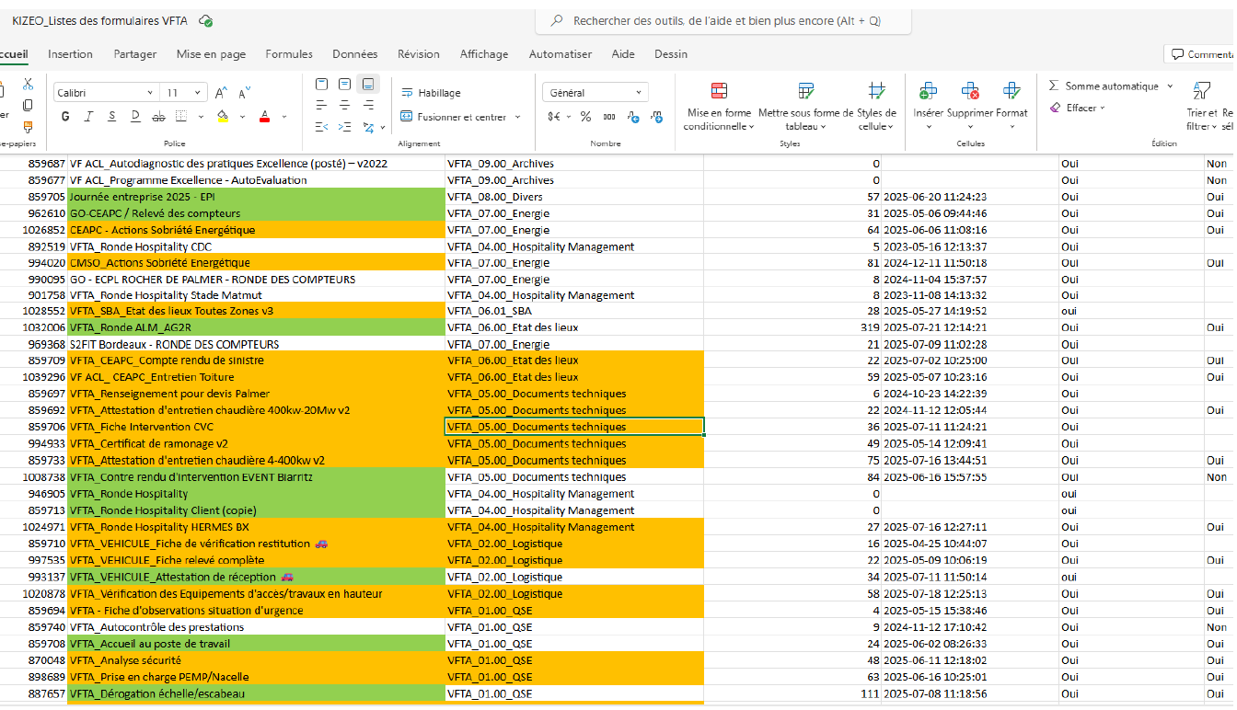
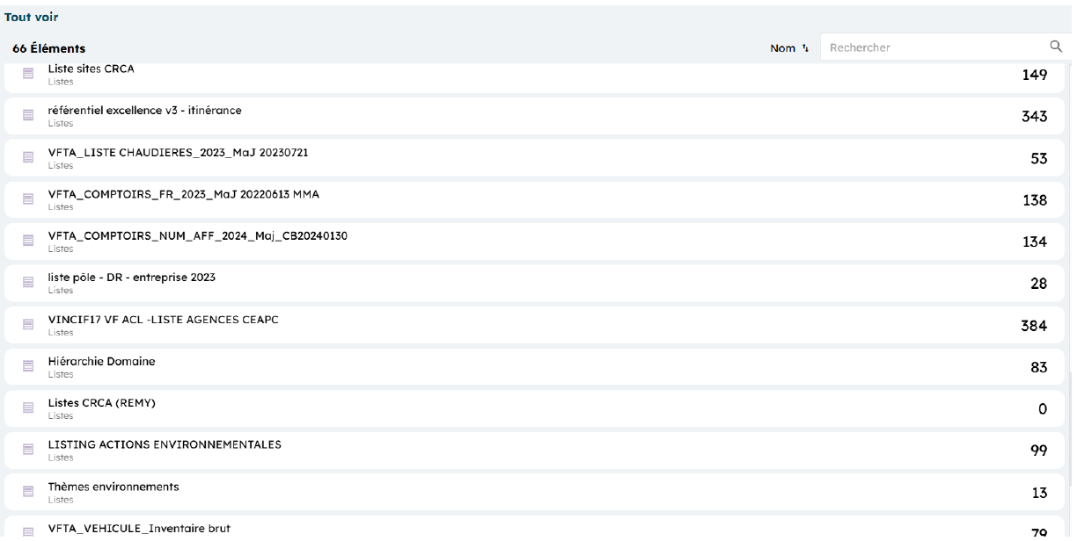
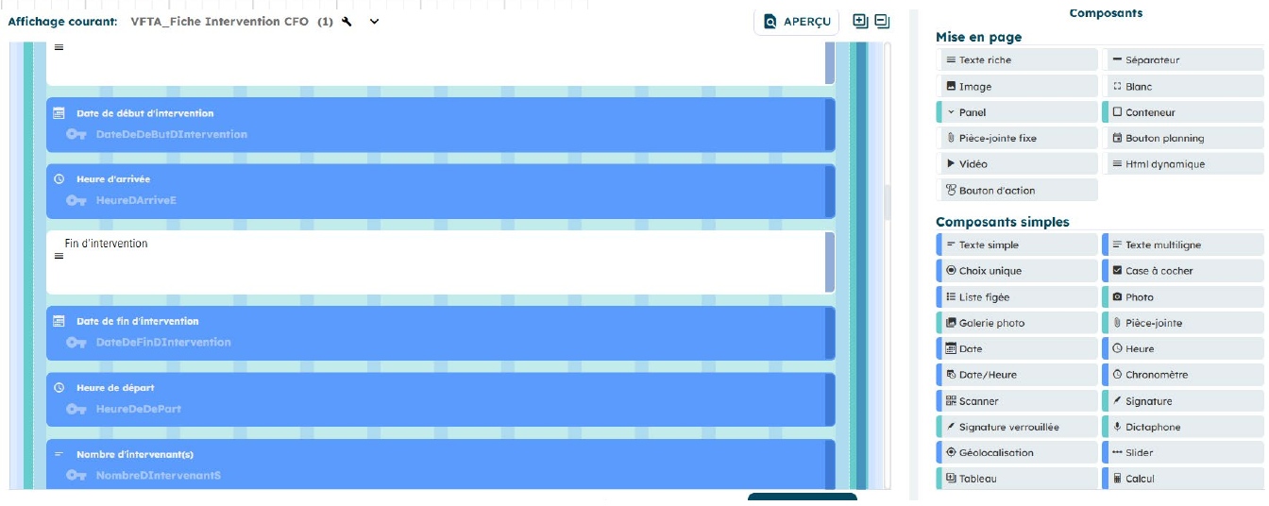
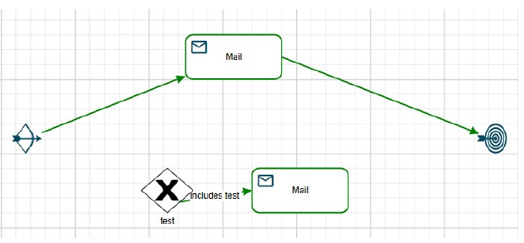
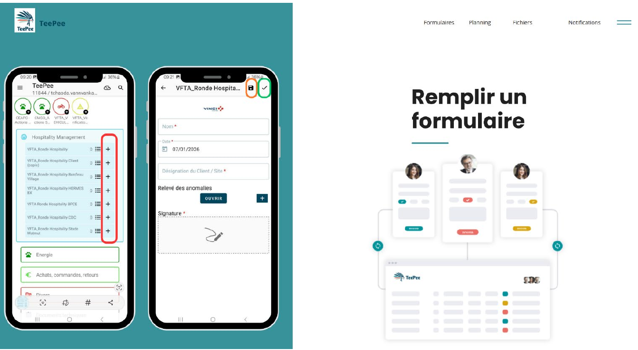
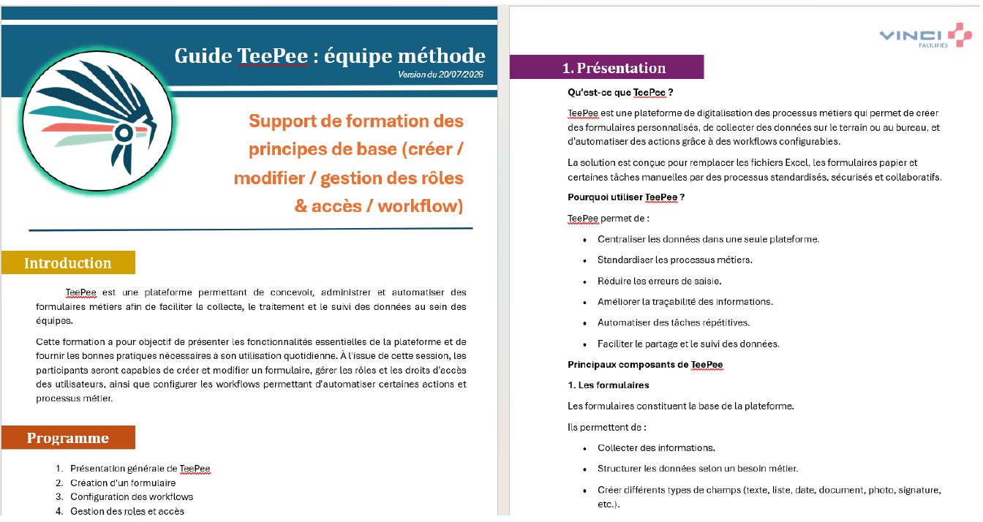
Du formulaire Kizeo au terrain
ÉTAPE 1 SUR 6
Cartographie
Inventaire des formulaires Kizeo : usages, doublons et formulaires obsolètes.
Figure 2 : cartographie des formulaires Kizeo
Notes:
Première étape : la cartographie des formulaires Kizeo, avec leurs usages, pour distinguer les formulaires actifs, obsolètes ou redondants.

Slide 11
Du formulaire Kizeo au terrain
ÉTAPE 2 SUR 6
Import des données
Les données sont importées directement dans Teepee : 84 % des formulaires avec données.
Figure 3 : listes de données dans Teepee
Notes:
Les données ont ensuite été importées directement dans Teepee. 84 % des formulaires avec données ont pu l’être ; pour le reste, les données ont été sauvegardées.

Slide 12
Du formulaire Kizeo au terrain
ÉTAPE 3 SUR 6
Paramétrage
Chaque formulaire est reconstruit dans l’éditeur de Teepee, avec ses champs et ses modèles d’export.
Figure 4 : éditeur de formulaire Teepee
Notes:
Chaque formulaire a été reconstruit dans l’éditeur de Teepee, avec ses champs, ses composants et ses modèles d’export.

Slide 13
Du formulaire Kizeo au terrain
ÉTAPE 4 SUR 6
Workflows
Automatiser la validation, par exemple par l’envoi de mails.
Figure 5 : workflow d’envoi de mails
Notes:
Les workflows automatisent la validation et les notifications, par exemple l’envoi de mails.

Slide 14
Du formulaire Kizeo au terrain
ÉTAPE 5 SUR 6
Terrain
Saisie sur mobile par les équipes terrain, y compris hors réseau.
Figure 6 : saisie d’un formulaire sur mobile
Notes:
Côté terrain, les utilisateurs saisissent depuis l’application mobile, y compris hors réseau.

Slide 15
Du formulaire Kizeo au terrain
ÉTAPE 6 SUR 6
Formation
Supports de formation, janvier 2026, d’abord pour les équipes terrain. Le journal des anomalies a servi à piloter la stabilisation.
Figure 7 : guide de formation Teepee
Notes:
Enfin les supports de formation, réalisés en janvier 2026, et le journal des anomalies qui a piloté la stabilisation.

Slide 16
Ce que disent les chiffres
Formulaires actifs migrés
100 %
cible 100 %
Utilisateurs formés
≈ 77 %
70 sur 91, tous les actifs
Formulaires avec données importés
84 %
le reste a été sauvegardé
Incidents bloquants
moins de 1 par mois
cible initiale : moins de 1 par semaine
Notes:
Tous les formulaires actifs ont été migrés. 70 utilisateurs sur 91 ont été formés, soit environ 77 %, ce qui couvre tous les utilisateurs actifs et réguliers. L’import atteint 84 % : les données de certains formulaires n’ont pas pu être importées à cause de différences de fonctionnement entre les deux solutions, mais elles ont été sauvegardées. Les incidents bloquants sont passés sous un par mois.

Slide 17
Objectifs initiaux : quatre sur cinq atteints
✓
Migrer les formulaires actifs
Atteint
100 % migrés
✓
Arrêter Kizeo
Atteint
coupure réalisée le 31/01/2026
✓
Former les utilisateurs
Atteint
≈ 77 % formés, tous les actifs
84
Importer les données
Partiel
84 % des formulaires avec données
✓
Stabiliser l’outil
Atteint
moins de 1 incident bloquant par mois
Notes:
Quatre objectifs sur cinq sont atteints. L’import de données est partiel, à 84 %, à cause de différences de fonctionnement entre les deux solutions : les données concernées ont tout de même été sauvegardées.

Slide 18
Compétences développées
NIVEAU FORT
EN PROGRESSION
NIVEAU MOYEN
Gestion de projet
Conduite du changement
Communication
Analyse fonctionnelle
Pilotage par la donnée
Gestion des risques
Amélioration continue
Posture : de l’exécution et du paramétrage vers la coordination et le pilotage
Notes:
Ma posture a évolué : d’abord l’exécution et le paramétrage, puis la coordination et le pilotage entre le terrain, les autres entités et l’équipe Teepee. Mes points forts sont la gestion de projet, l’analyse fonctionnelle, la gestion des risques et l’amélioration continue ; je progresse en conduite du changement et en pilotage par la donnée ; la communication reste à un niveau moyen.

Slide 19
Gérer l’incertitude technique
1
2
3
Le problème technique
Son impact métier
Sa gestion projet
Un bug, une lenteur, une synchronisation qui échoue
Productivité, confiance, adhésion des utilisateurs
Escalade, priorisation et communication
Je ne pouvais pas toujours corriger le bug, mais je pouvais améliorer son escalade, sa priorisation et sa communication.
Notes:
La difficulté la plus formatrice a été de travailler avec une solution qui n’était pas totalement stabilisée. Cela m’a appris à distinguer trois niveaux : le problème technique, son impact métier et sa gestion projet. Je ne pouvais pas toujours corriger le bug, mais je pouvais améliorer son escalade, sa priorisation et sa communication.

Slide 20
Avec le recul, trois choses à refaire
1
Classer les anomalies
dès les premières remontées, de façon standardisée
2
Planifier plus finement
un planning plus détaillé dès le départ
3
Prévoir la stabilisation
comme une phase projet, avec ressources et indicateurs
Notes:
Avec le recul, trois améliorations auraient renforcé le projet : classer les anomalies dès les premières remontées, mettre en place un planning plus détaillé, et intégrer la stabilisation comme une vraie phase projet avec des ressources et des indicateurs dédiés. Pour un futur projet, j’évaluerais plus tôt la capacité de la solution à supporter le déploiement.

Slide 21
Perspectives : consolider, puis valoriser
D’ABORD : CONSOLIDER
ENSUITE : VALORISER LA DONNÉE
Registre d’anomalies : criticité, responsable, statut
Tableaux de bord
Suivi mensuel de l’adoption et des incidents
Power BI
→
Bonnes pratiques de création des formulaires
Automatisation de processus
Retours des autres entités via la communauté inter-agences
Analyse de performance
Notes:
La prochaine étape est de consolider l’usage de Teepee avant d’élargir son périmètre. Une fois la stabilité suffisante, les données collectées pourront être valorisées : tableaux de bord, Power BI, automatisation de processus et analyse de performance.

Slide 22
CONCLUSION
Un déploiement technique ne devient une appropriation durable que si l’on pilote aussi l’humain.
Merci.
Place à vos questions
Notes:
Pour conclure : la migration, la formation et le déploiement ont été réalisés et Kizeo a été coupé le 31 janvier 2026. Le principal enseignement est la relation entre technique et humain : un bug n’est pas seulement un problème informatique, il touche la confiance et l’adhésion. Personnellement, je suis passé d’exécutant à co-pilote du projet. Merci de votre attention, je suis à votre disposition pour vos questions.

